Slide 1
미세먼지 농도에 따른
서울시 교통량 분석
프로젝트형 빅데이터 분석 서비스 개발
R 미니 프로젝트
Notes:
안녕하세요. 1조 발표를 맡은 김대찬입니다.
저희 조는 공하영님과 저 두 명이 진행했고, 주제는 미세먼지 농도에 따른 서울시 교통량 분석입니다.

Slide 2
목 차
01
02
03
프로젝트 개요
데이터 분석
느낀 점
주제 선정 이유
팀 구성 및 역할
데이터 수집
데이터 분석
소감
Notes:
발표순서는 다음과 같습니다. 프로젝트 개요, 데이터 분석, 느낌 점 순으로 말씀드리겠습니다.

Slide 3
CHAPTER. 1
프로젝트 개요
Notes:
먼저 프로젝트 개요입니다.

Slide 4


주제 선정 이유
한반도를 뒤덮은 미세먼지가 연일 기승을 부리며 시민들의 건강을 위협하고 있다.
실제 미세먼지 농도가 일정 기준 이상으로 높을 때 시행되는 비상저감조치
전후의 교통량 변화를 분석해보고, 이것이 대기오염 물질의 배출을
낮추는 데 얼마나 유의미한 효과를 거두는지 알아보고자 해당 주제를 선정했다.
Notes:
저희 조의 주제는 미세먼지 농도에 따른 교통량 분석입니다. 아마 뉴스나 일기예보를 통해 미세먼지에 대한 소식을 들어보셨을 겁니다.
미세먼지 농도가 50μg을 넘어가면 미세먼지 농도를 낮추기 위해 비상저감조치를 발령하게 됩니다.
저희는 비상저감조치가 유의미한 조치인지 알아보기 위해 이 주제를 선정했습니다.

Slide 5

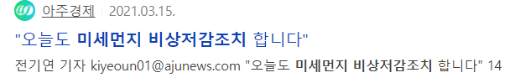
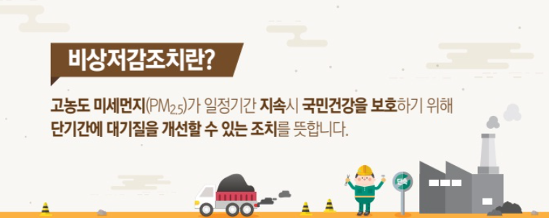

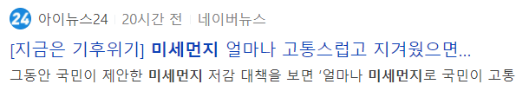

Notes:
비상저감조치란 고농도 미세먼지(초미세먼지)가 50μg을 넘어가면 미세먼지 줄이기 위한 조치를 취하는 것입니다.
대표적으로 차량 2부제, 공사장의 공사시간 단축 등이 있고, 시민들에게 외출 자제를 권고하게 됩니다.
저희는 차량 2부제와 외출 자제에 초점을 맞춰 비상저감조치가 유의미한지 알아보고자 합니다.

Slide 6


공 하 영
김 대 찬
데이터 수집 및 전처리
데이터 분석
시각화
데이터 수집 및 전처리
데이터 분석
시각화
Notes:
저희는 필요에 따라 데이터 수집 및 전처리, 데이터 분석, 시각화를 나눠서 진행했습니다.

Slide 7
예상 가설
“미세먼지 농도가 높아지면 사람들의 외출량과
서울 시내 교통량은 줄어들 것이다.”
Notes:
저희는 본격적으로 프로젝트를 시작하기 전에 “미세먼지 농도에 따라 사람들의 외출이 감소할 것이다” 라는 가설을 새우고 프로젝트를 진행했습니다.
외출은 서울 시내 교통량과 지하철 승객 수를 통해 측정했습니다.

Slide 8
CHAPTER. 2
데이터 분석
Notes:
데이터 분석입니다.

Slide 9




데이터 수집
미세먼지 키워드
동적 웹크롤링
서울시 대기환경정보
동적 웹크롤링
지하철 이용객 정보
서울 열린데이터 광장
서울시 교통량 정보
서울교통정보센터
Notes:
저희는 웹 크롤링을 통해 미세먼지 관련 키워드와 미세먼지 수치 데이터를 수집했습니다.
그리고 서울 열린데이터 광장과 서울교통정보 센터를 통해 지하철 승객 수와 교통량 데이터를 수집했습니다.
저희는 코로나 상황에서의 급격한 외출의 감소가 있었음을 고려하여 코로나 이전인 2019년의 데이터를 기준으로 분석을 진행했습니다.

Slide 10
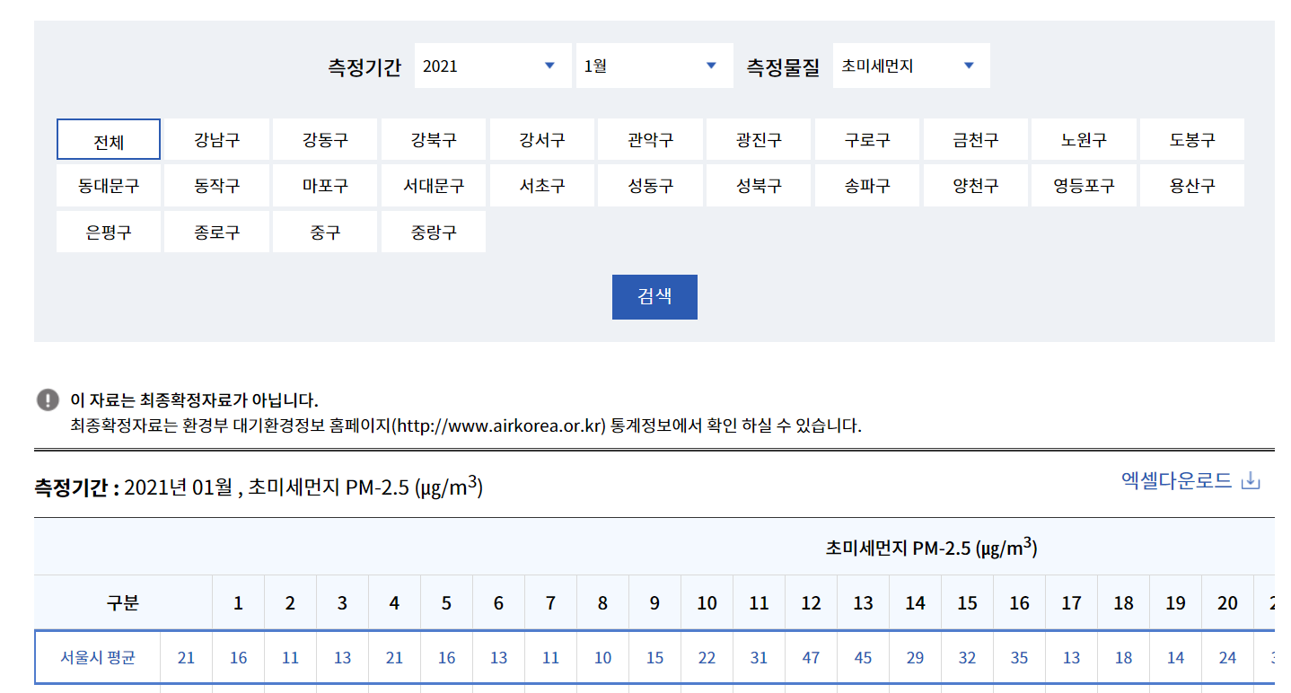

미세먼지
데이터 수집
2019년 초미세먼지 / 미세먼지 서울시 평균
2000년~2020년 미세먼지 서울시 평균
Notes:
미세먼지 수치는 에어코리아를 통해 수집했으며 연도별 추이를 보기 위해 2000년부터 2020년까지의 월 평균 데이터를 수집했습니다.

Slide 11

미세먼지
관련 검색어 수집
1주일간 네이버 기사 제목
네이버 실시간 검색 결과
Notes:
미세먼지와 관련된 기사 제목과 실시간 검색을 통해 볼 수 있는 기사의 댓글과 트위터 글 등을 수집하여 워드클라우드를 만들었습니다.
날씨, 황사, 저감, 중국발 등의 키워드를 확인할 수 있었습니다.

Slide 12
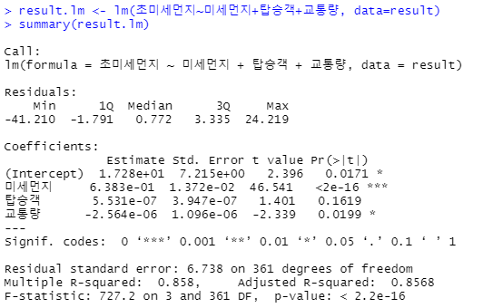
회귀분석 (lm 결과)
Notes:
수집된 데이터를 바탕으로 회귀분석을 해봤습니다.
비상저감조치의 기준이 되는 초미세먼지를 종속변수로 설정하여 진행해봤고, 분석 결과는 이렇게 나왔습니다.

Slide 13
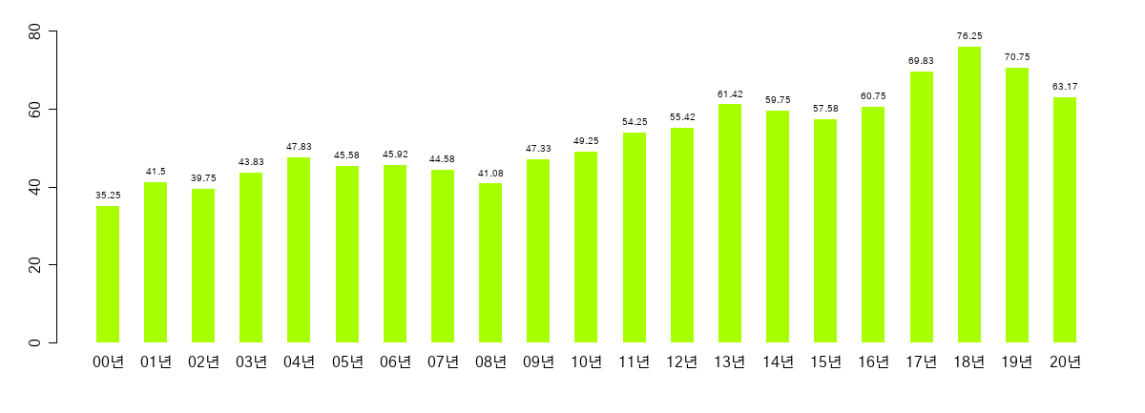

연도별 미세먼지 평균 농도
2000년대 초반
미세먼지
2010년대 후반
미세먼지
35~45
65~75
Notes:
2000년부터 2020년까지의 연도별 미세먼지 평균 농도롤 그린 그래프입니다.
전체적으로 우상향하고 있고 2000년 초반에 비해 평균 농도가 약 30정도 증가했습니다.

Slide 14
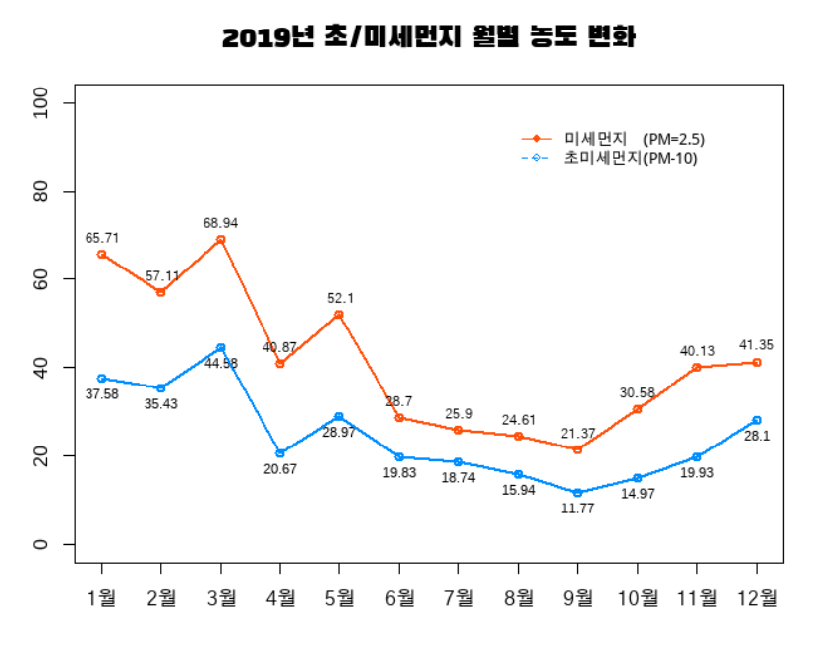
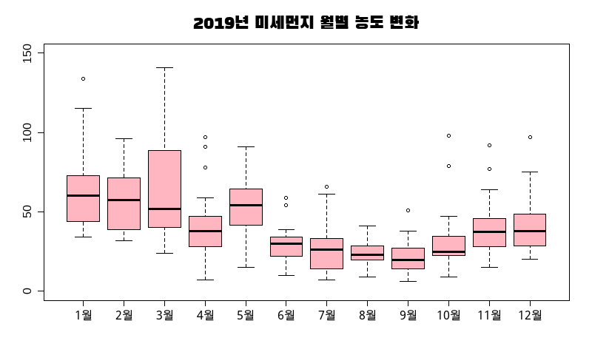
월별 미세먼지 평균 농도
봄철 편서풍의 영향을 많이 받는 시기에
미세먼지 농도가 높음
미세먼지는 다양한 요인에 발생하기
때문에 이상치가 많음
Notes:
다음으로 2019년도의 월별 미세먼지 농도의 변화입니다.
중국 방향에서 불어오는 편서풍이 강한 봄철에 미세먼지 농도가 상대적으로 높다는 것을 알 수 있습니다.
또한, 날씨에 따라 미세먼지 농도가 갑작스럽게 올라가거나 내려가는 경우가 많아 이상치가 발생하게 됩니다.

Slide 15
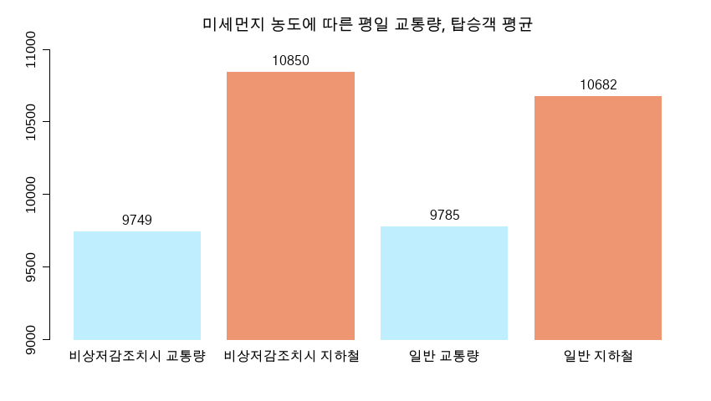
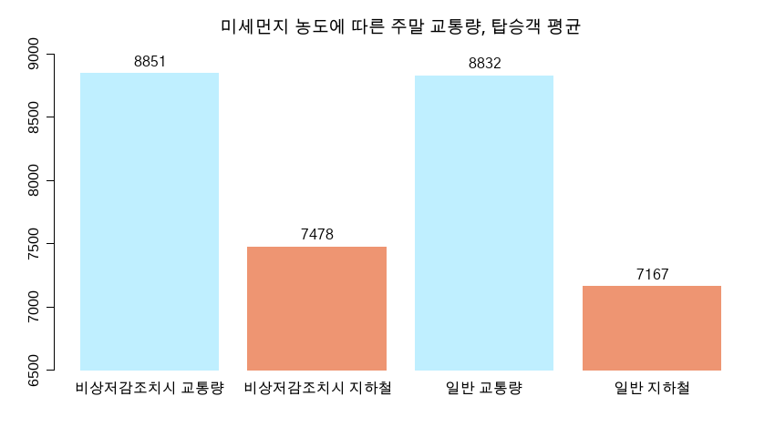
미세먼지농도 50μg
평일과 주말에 따른 차이는 보이지만
미세먼지와는 관계 없음
Notes:
미세먼지 농도에 따른 외출량을 보기 위해 비상저감조치의 기준인 50μg을 기준으로 지하철 승객의 수와 교통량을 분석해봤습니다.
그래프에서 볼 수 있듯이 주말의 지하철 승객의 수가 감소하지만 이는 출퇴근에 영향을 받는 것이어서 미세먼지와는 관계가 없다고 할 수 있습니다.
오히려 주말에는 비상저감조치가 발령되었지만 지하철 승객 수가 증가한 것을 확인할 수 있었습니다.

Slide 16
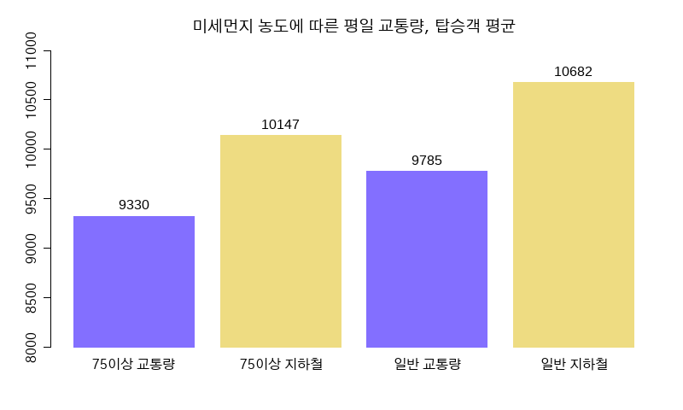
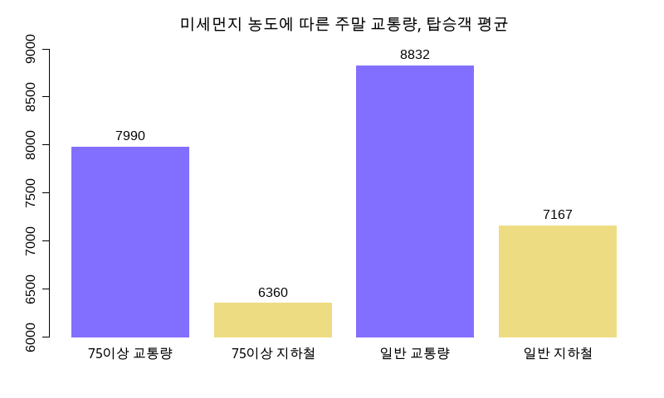
미세먼지농도 75μg
미세먼지가 아주 심할 경우에는 감소
Notes:
하지만 미세먼지가 나쁨 수준으로 올라가는 75μg을 기준으로 했을 때를 외출이 감소한다는 것을 확인할 수 있었습니다.
미세먼지가 심해서 안개 낀 것처럼 보이는 날이 있는데 여기서 차이가 발생하지 않았나 추측해 봤습니다.

Slide 17
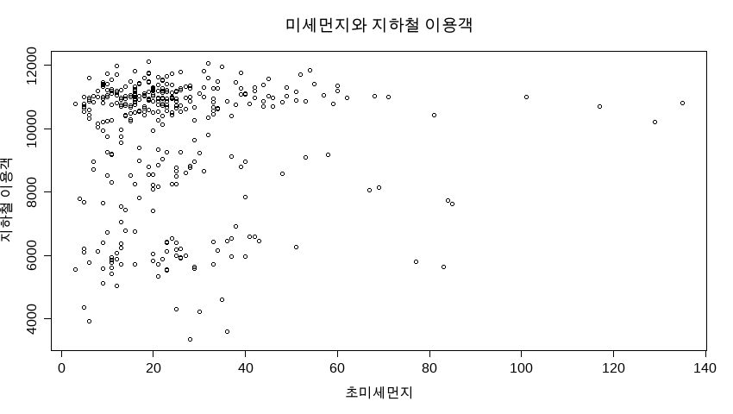
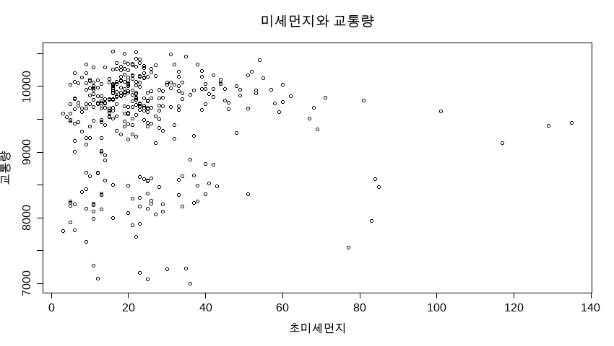
결 론
산포도에서 볼 수 있듯이 미세먼지와 외출은 큰 상관이 없다.
Notes:
마지막 결론입니다. 그동안 그래프를 통해 미세먼지에 따른 지하철 승객 수와 교통량을 알아봤습니다.
앞에서 봤던 그래프와 현재 보이는 산포도에서 볼 수 있듯이 미세먼지와 우리의 외출은 큰 상관이 없다는 것을 이번 분석을 통해 알 수 있었습니다.

Slide 18
CHAPTER. 3
느낀 점
Notes:
마지막으로 느낀 점입니다.

Slide 19
공하영
김대찬
기존 데이터를 목적에 맞게 수집, 처리하고 또 분석한다는 것이 얼마나 어려운 일인지 체감할 수 있었습니다. 미니 프로젝트를 경험하며, 우리가 예상했던 가설과 달라 유의미한 결과를 도출하지 못했다는 점이 아쉽지만, 이번 프로젝트를 바탕으로 빅데이터 분석을 수월하게 진행 수 있는 초석으로 작용할 것 같습니다.
내가 필요로 하는 데이터를 수집하고 그것을 전처리하는 과정까지 생각보다 어려움이 많아 고생을 꽤 했던 것 같습니다. 하지만, 배운 것들을 활용해 볼 수 있는 좋은 기회였고 많은 것을 배웠다고 생각합니다. 또한, 그동안 생각만 하던 것을 실제로 검증해 볼 수 있던 좋은 기회였습니다.
Notes:
요약해서 말씀드리자면 목적에 따라 데이터를 수집하고 처리하고 분석하는 것이 어려웠지만
이번 프로젝트를 통해 좋은 경험을 해봤다는 것이 저희의 느낀 점 입니다.

Slide 20
THANK YOU
Notes:
이상으로 발표 마치겠습니다. 감사합니다~~!

